Slide 1
2024. Évi felvételi eljárás

Slide 2
Változások a pontszámításban Általános tájékoztató
https://www.felvi.hu/pub_bin/dload/educatio_2023/Pontszamitas_2024.ppsx

Slide 3
Pontszámítás elemei

Slide 4
Pontszámítás érettségi pontok alapján
1. | 2.
Választható érettségi vizsgatárgyak: matematika | Választható érettségi vizsgatárgyak: biológia, fizika, magyar nyelv és irodalom, földrajz, informatika, digitális kultúra, kémia, történelem. Választható szakmai előkészítő vizsgatárgyak: elektronikai alapismeretek, élelmiszeripari alapismeretek, építészeti és építési alapismeretek, faipari alapismeretek, gépészeti alapismeretek, informatikai alapismeretek, környezetvédelmi-vízgazdálkodási alapismeretek, közlekedési alapismeretek (közlekedéstechnika, közlekedés-üzemvitel), közgazdasági alapismeretek (üzleti gazdaságtan, elméleti gazdaságtan), közlekedési alapismeretek (közlekedéstechnika, közlekedés-üzemvitel), mezőgazdasági alapismeretek, nyomdaipari alapismeretek, rendészeti alapismeretek, vegyipari alapismeretek, katonai alapismeretek, honvédelmi alapismeretek, honvédelmi ismeretek, kereskedelmi és marketing alapismeretek, könnyűipar alapismeretek.

Slide 5
Pontszámítás érettségi pontok alapján
1. | 2.
Választható érettségi vizsgatárgyak: matematika | Választható ágazati szakmai érettségi vizsgatárgyak: bányászat ismeretek, építőipar ismeretek, épületgépészet ismeretek, épületgépészeti ismeretek, erdészet és vadgazdálkodás ismeretek, erdészeti és vadgazdálkodási ismeretek, élelmiszeripar ismeretek, élelmiszeripari ismeretek, faipar ismeretek, faipari ismeretek, földmérés ismeretek, földmérési ismeretek, gépészet ismeretek, informatika ismeretek, informatikai ismeretek, kertészet és parképítés ismeretek, kertészeti és parképítési ismeretek, kohászat ismeretek, kohászati ismeretek, könnyűipar ismeretek, könnyűipari ismeretek, környezetvédelmi ismeretek, környezetvédelem-vízgazdálkodás ismeretek, közgazdaság ismeretek, közgazdasági ismeretek, közlekedés ismeretek, közlekedésépítő ismeretek, közlekedésgépész ismeretek, mezőgazdasági gépész ismeretek, mezőgazdaság ismeretek, mezőgazdasági ismeretek, nyomdaipar ismeretek, optika ismeretek, optikai ismeretek, rendészet ismeretek, rendészeti és közszolgálati ismeretek, távközlés ismeretek, távközlési ismeretek, villamosipar és elektronika ismeretek, vegyész ismeretek, vegyipar ismeretek, vegyipari ismeretek, vízügyi ismeretek, gazdasági ismeretek. Választható ágazaton belüli specializáció szakmai érettségi vizsgatárgyak: bányaművelési ismeretek, gázipari és fluidumkitermelési ismeretek, gépgyártás-technológiai ismeretek, mechatronikai ismeretek, automatikai és elektronikai ismeretek, közlekedésautomatikai ismeretek, magas- és mélyépítési ismeretek, út-, vasút- és hídépítési ismeretek, nyomdaipari technikai ismeretek, kiadványszerkesztési ismeretek, autó- és repülőgép-szerelési ismeretek, vasútgépészeti ismeretek, hajózási technikai ismeretek, mezőgazdasági és erdészeti gépésztechnikai ismeretek, élelmiszeripari gépésztechnikai ismeretek, közúti és légi közlekedési, szállítmányozási és logisztikai ismeretek, postaforgalmi ismeretek, vasútüzemi közlekedési, szállítmányozási és logisztikai ismeretek, automatikai és elektronikai ismeretek, élelmiszeripari gépésztechnikai ismeretek, gépgyártástechnológiai ismeretek, közlekedésautomatikai ismeretek, mechatronikai ismeretek, mezőgazdasági és erdészeti gépésztechnikai ismeretek, vasútgépészeti ismeretek, gépgyártás-technológiai ismeretek.

Slide 6
Intézményi sajátosságok
Víztudományi Kar

Slide 7
ALAPSZAKJAINKON
A 280 jogszabályi minimumpont eltörlésre került.
Az intézmény állapítja meg a minimumpontszámot.
Emeltszintű érettségi vizsga nem kötelező, többletpontot jelent.
Bővült a pontszámításnál beszámítható tárgyak köre.

Slide 8
Intézményi pontok

Slide 9
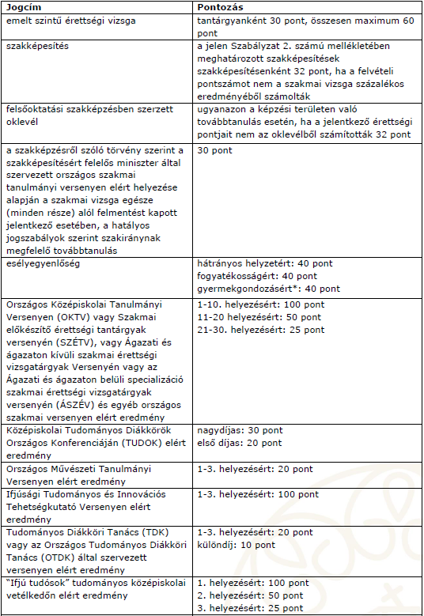

Slide 10
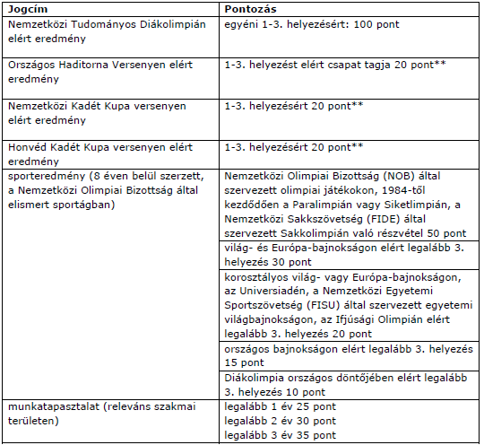

Slide 11
Nemzetközi Vízpolitika pontszámítás
az oklevél minősítése alapján legfeljebb 50 pontot
100 a felvételi vizsga alapján legfeljebb 40 pontot és
legfeljebb 10 többletpontot

Slide 12
A mesterképzési szakokra jelentkezők összesen legfeljebb 10 többletpontra jogosultak az alábbiak szerint:
az OTDK elért 1-3. helyezésért: 5 pont;
nemzetközi szakirodalomban megjelent publikációért:
Q minősítésű (Q1-Q4) publikációért: 10 pont,
minden egyéb más publikációért publikációként 2 pont;
sporteredményekért járó többletpont az alábbiak szerint:
olimpiai eredményért: 10 pont,
világ- és európa-bajnokságon elért legalább 3. helyezésért: 5 pont,
országos bajnokságon elért legalább 3. helyezésért: 3 pont;
nyelvvizsgáért járó többletpont:
a második, államilag elismert vagy azzal egyenértékű, komplex (korábban C típusú) nyelvvizsgáért,
B2 (korábban középfokú) nyelvvizsga esetén 3 pont,
C1 (korábban felsőfokú) nyelvvizsga esetén 5 pont;
az esélyegyenlőség biztosítására tekintettel adható – összesen legfeljebb 10 - többletpont annak a jelentkezőnek,
akinek tekintetében a Tájékoztató megjelenése és a Felvkr. 12. § (4) bekezdésében foglalt határidő közötti időszak során
az alábbi körülmények fennálltak:
hátrányos helyzetű jelentkező: 4 pont,
fogyatékossággal élő jelentkező: 8 pont,
gyermeke gondozása céljából fizetés nélküli szabadságon lévő, illetve a Felvkr. 24. § (1) bekezdés c) pontjában részesülő jelentkező,
aki ezt ezen időszakban kiállított igazolással bizonyítja: 8 pont.

Slide 13
A Víztudományi Karra vonatkozó felvételi eljárás szabályozása az alábbi linken elérhető:
https://vtk.uni-nke.hu/oktatas/felvetelizoknek/felveteli-valtozasok-2024-tol
Továbbá a oldalán:
https://www.felvi.hu/pub_bin/dload/FFT_2024_pontszamitas/NKE_intezmenyipont.pdf

